Slide 1
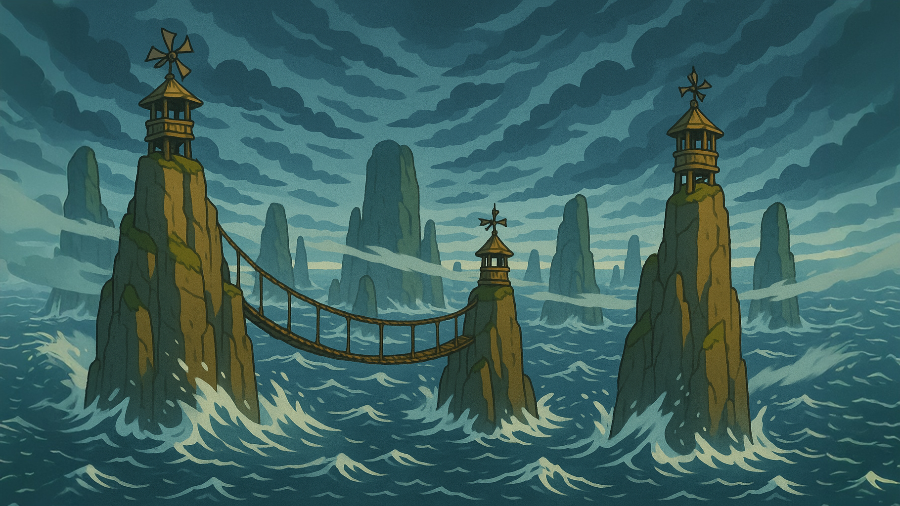




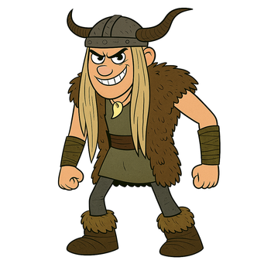





ЛЯГУШКА
КВАКУШКА
УЛИТКА
ЩУКА
РЫБА
РАК
РАСТЕНИЕ
ЦВЕТОК
СОЛНЦЕ
ВОДОРОСЛИ
РАСТЕНИЯ
КАМЕНЬ
АИСТ
ПТИЦА
ЛЯГУШКА
РАКУШКА
МОЛЛЮСК
СЛИЗНЯК

